Slide 1


আজকের পাঠে সবাইকে ফুলেলও শুভেচ্ছা
Notes:
যে কোন ছবি বা পাঠ সংশ্লিষ্ট কোন ছবি দিয়ে স্বাগত জানানো যেতে পারে।

Slide 2


পরিচিতি
মোঃ জমির উদ্দিন
সহকারি শিক্ষক (আইসিটি)
হামকুড়িয়া দাখিল মাদরাসা
মোবাইল নং- ০১৭১৮-৯৪৮৯২২
Email: jamirtarash@gmail.com
শ্রেণিঃ সপ্তম
বিষয়ঃ তথ্য ও যোগাযোগ প্রযুক্তি
অধ্যায়ঃ দ্বিতীয়
পাঠঃ ১৪ ও পৃষ্ঠাঃ (২৮-২৯)
তারিখঃ ০৬/০৯/২০১৯ খ্রিঃ
সময়ঃ ৫০ মিনিট

Slide 3
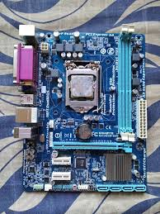
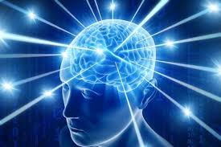
সিস্টেম ইউনিটের সবচেয়ে গুরুত্বপূর্ণ অংশের নাম কী ?
মানুষের শরীরের সবচেয়ে গুরুত্বপূর্ণ অংশ কোনটি ?
মস্তিষ্ক
প্রসেসর মানুষের মস্তিষ্কের মতো কাজ করে ।
প্রসেসর
Notes:
প্রশ্ন-উত্তরের মাধ্যমে পাঠ শিরোনাম শিক্ষার্থীদের দ্বারা ঘোষণা করা যেতে পারে।

Slide 4
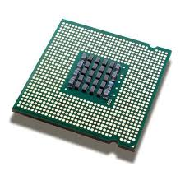
প্রসেসর
Notes:
এই স্লাইডে পাঠ সংশ্লিষ্ট ছবি দিতে পারেন । পাঠের বাইরে কোন ছবি দিলে তা হবে না ।

Slide 5
শিখনফল
এই পাঠ শেষে শিক্ষার্থীরা…..
1। প্রসেসর কী তা বলতে পারবে;
২। প্রসেসরের গঠন বর্ণনা করতে পারবে;
৩। প্রসেসরের সংক্ষিপ্ত ইতিহাস বর্ণনা করতে পারবে ।
Notes:
উপস্থাপনের সময় এই স্লাইডটি হাইড করে রাখতে পারেন।

Slide 6
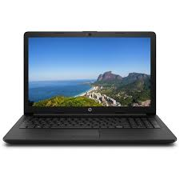
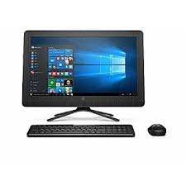
ইনপুট ও আউটপুট ডিভাইসের মাধ্যমে ল্যাপটপ বা কম্পিউটার-সংশ্লিষ্ট সকল যন্ত্রপাতি ও সফটওয়ারের নির্দেশনার মধ্যে যে সমন্বয় করে কাজ সমাধা করে তাকে প্রসেসর বলা হয়। একে CPU-Central processing Unit বা এক কেন্দ্রীয় প্রক্রিয়াকরণ অংশও বলা হয় ।
প্রসেসর কাকে বলে ?
ল্যাপটপ বা কম্পিউটারের সব কিছু পরিচালনা করে কোন অংশটি ?
প্রসেসর
Notes:
এই স্লাইডটি ছবি দিয়ে শিক্ষার্থীদের উম্মুক্ত প্রশ্ন-উত্তর পর্ব হিসেবে দেখানো হয়েছে । শিক্ষক ভিন্নভাবে তা করতে পারেন।

Slide 7
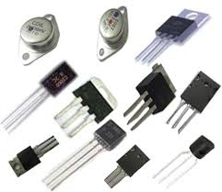
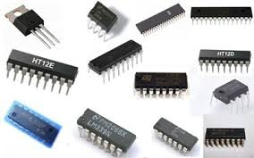
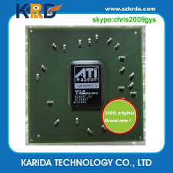
প্রসেসর কি দিয়ে তৈরি হয় ?
ট্রানজিস্টার
ইন্টিগ্রেটেড সার্কিট
চিপ

Slide 8
IC কি দিয়ে তৈরি হয় ?
ট্রানজিস্টার দিয়ে তৈরি হয়

Slide 9
IC গুলো কোথায় থাকে ?
IC গুলো Chip এর মধ্যে থাকে

Slide 10
একক কাজ
১। প্রসেসর কাকে বলে এর সংক্ষিপ্ত বর্ণনা দাও ।

Slide 11
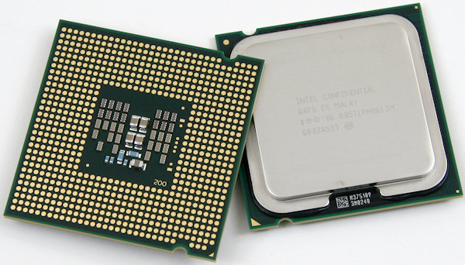
প্রসেসর কয়টি ইউনিটের সমন্বয়ে গঠিত হয় ও কি কি ?
তিনটি ইউনিটের সমন্বয়ে প্রসেসর গঠিত হয়
গাণিতিক যুক্তি ইউনিট
নিয়ন্ত্রণ অংশ
রেজিস্টার স্মৃতি
Notes:
এই স্লাইডটি ছবি দিয়ে শিক্ষার্থীদের উম্মুক্ত প্রশ্ন-উত্তর পর্ব হিসেবে দেখানো হয়েছে । শিক্ষক ভিন্নভাবে তা করতে পারেন।

Slide 12
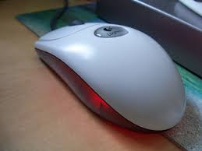
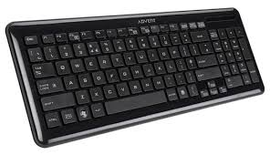
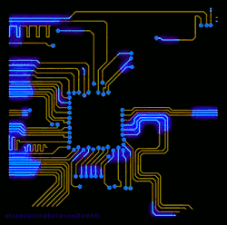
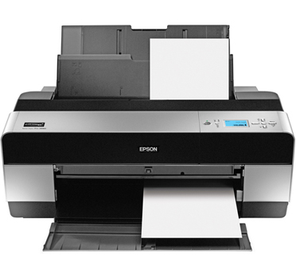
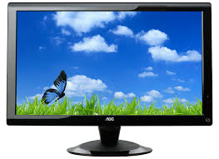
নিচের চিত্রগুলো দেখ-
প্রসেসর কিভাবে কাজ করে ?
H 1 1
H 1
H H
H 1 1
H 1
H H
Notes:
যাচাইয়ের জন্য একাধিক ছবি বা একাধিক প্রশ্ন করা যেতে পারে । ল্যাপটপ বা কম্পিউটার কিভাবে কাজ করে ফলাফল প্রদান করে তা দেখান হয়েছে ।

Slide 13
ইনপুট ও আউটপুট ডিভাইসের মাধ্যমে নিম্নোক্ত প্রক্রিয়ায় প্রসেসর কাজ করে ।
এখন মিলিয়ে দেখি…..
গাণিতিক যুক্তি ইউনিট
ইনপুট
ডিভাইস
নিয়ন্ত্রক অংশ
ইনপুট ডিভাইস
রেজিস্টার স্মৃতি
নিয়ন্ত্রক অংশঃ এ অংশের মাধ্যমে সকল কাজ নিয়ন্ত্রিত হয় । অর্থাৎ কোন নির্দেশের পর কোন নির্দেশ পালিত হবে তা নির্ধারিত হয় এ অংশে ।
রেজিস্টার স্মৃতিঃ এটি ছোট আকারের দ্রুতগতির অস্থায়ী মেমোরি বা স্মৃতি । এ স্মৃতি থেকে তথ্য নিয়ে দ্রুত প্রক্রিয়াকরণ সম্পন্ন হয় ।
গাণিতিক যুক্তি ইউনিটঃ এ অংশে গাণিতিক ও যৌক্তিক সিদ্ধান্তমূলক কাজ সংগঠিত হয় ।
Notes:
ল্যাপটপ বা কম্পিউটারের কাজের প্রক্রিয়া টেক্সট আকারে বর্ণনা করা হয়েছে ।

Slide 14
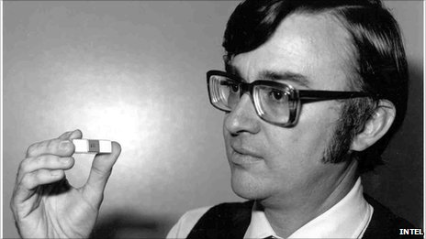
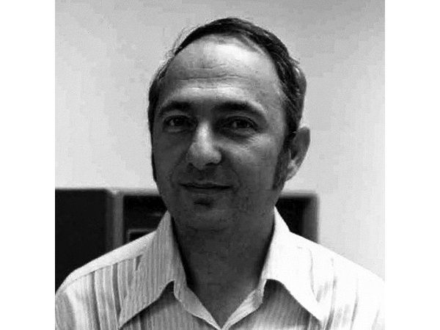
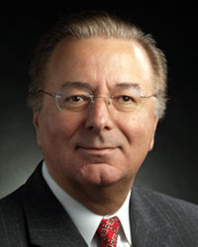
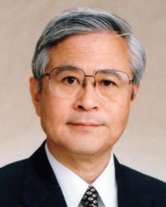
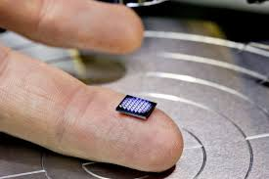
নিচের ছবিগুলো দেখে চিনতে পার কিনা এবং তাঁরা কি উদ্ভাবন করেছেন ?
মাইক্রো প্রসেসরের উদ্ভাবন করেছেন
টেড হফ
স্ট্যান মেজর
ফেডরিকো ফাগিন
মাসাতোশি শিমা
সবচেয়ে ছোট মাইক্রোপ্রসেসর
Notes:
পাঠ ফলপ্রসূ করতে বিভিন্ন ছবি দিয়ে শ্রেণি শিক্ষকের মত করে সাজাতে পারেন ।

Slide 15
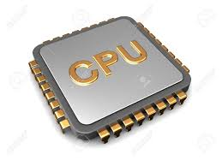
জোড়ায় কাজ
1। প্রসেসর উদ্ভাবকদের নাম লিখ । ২। প্রসেসর গঠন সম্পর্কে লিখ ।
Notes:
যাচাইয়ের জন্য একাধিক ছবি বা একাধিক প্রশ্ন করা যেতে পারে । এই স্লাইডে ছবি সংযজন করলে শিক্ষার্থীর উত্তর দেয়া সহজ হতে পারে ।

Slide 16
ASCII কোড ৮ বিটের কোড অনুযায়ী নিম্নরূপ-
A=
01000001
B=
01000010
?=
00111111
,=
00101100
সবচেয়ে জনপ্রিয় কোড হলো Unicode

Slide 17
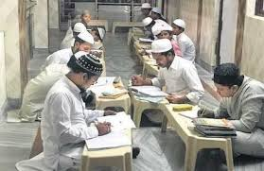
দলগত কাজ
১। প্রসেসরের কয়টি অংশ ও কি কি বর্ণনা কর ।
Notes:
এই স্লাইডে ছবি সংযজন করলে শিক্ষার্থীর উত্তর দেয়া সহজ হবে । সময়ের সাথে সংগতি রেখে একাধিক প্রশ্ন করা যেতে পারে ।

Slide 18


মূল্যায়ন
অপশন গুলোতে একে একে টিক চিহ্ন দিলে সঠিক উত্তর জানা যাবে….
১। প্রসেসর কয়টি অংশের সমন্বয়ে গঠিত হয়?
(ক) ২টি
(খ) ৩টি
(গ) ৪টি
(ঘ) ৫টি
২। 4004 মাইক্রোপ্রসেসরের ট্রানজিস্টরের সংখ্যা কত ছিল?
(ক) 1200 টি
(খ) 1300 টি
(গ) 2300 টি
(ঘ) 3300 টি
Notes:
মূল্যায়নের প্রশ্নগুলো শ্রেণি শিক্ষক ভিন্নভাবেও সাজাতে পারেন ।

Slide 19
মূল্যায়ন
অপশন গুলোতে একে একে টিক চিহ্ন দিলে সঠিক উত্তর জানা যাবে...
৩। ASCII কোড অনুযায়ী A= কত?
(ক) 0111111
(খ) 01000001
(গ) 0101100
(ঘ) 1000010
৪। প্রসেসর-এর অংশ হল…
i. গাণিতিক যুক্তি অংশ
ii. নিয়ন্ত্রণ অংশ
iii. রেজিস্টার স্মৃতি
নিচের কোনটি সঠিক?
(ক) i ও ii
(খ) i ও iii
(গ) ii ও iii
(ঘ) i, ii ও iii
Notes:
মূল্যায়নের প্রশ্নগুলো শ্রেণি শিক্ষক ভিন্নভাবেও সাজাতে পারেন ।

Slide 20

বাড়ির কাজ
প্রসেসর কম্পিউটারের ‘মস্তিষ্ক স্বরূপ’ তা ব্যাখ্যাসহ বাড়ি থেকে লিখে আনবে ।

Slide 21
ধন্যবাদ সবাইকে

